Slide 1
목차
01 - 모션탭 소개
모션탭 주요 기능
제품 사양
제품 주의 사항
02 - 제품 사 용 방법
앱설치 및 회원가입
제품 충전 및 영상가이드
화면기본 구성
동작방식 설명
03 - 사용법숙지
프로그램 활용 예제
사용법숙지
제품 사용 프로세스 예제
04 - 장애등응 방법
기본 오류 대처
터치 센서 오류 대처
목차 안내 01

Slide 2
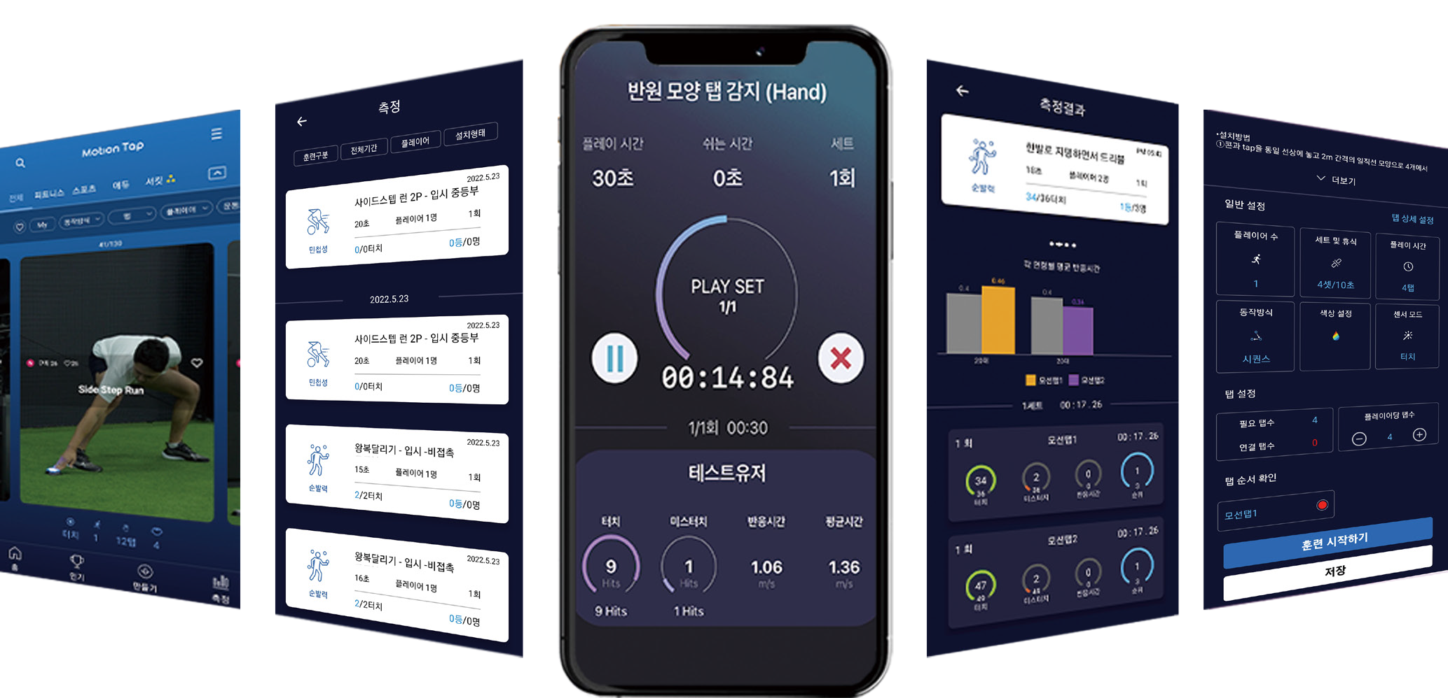
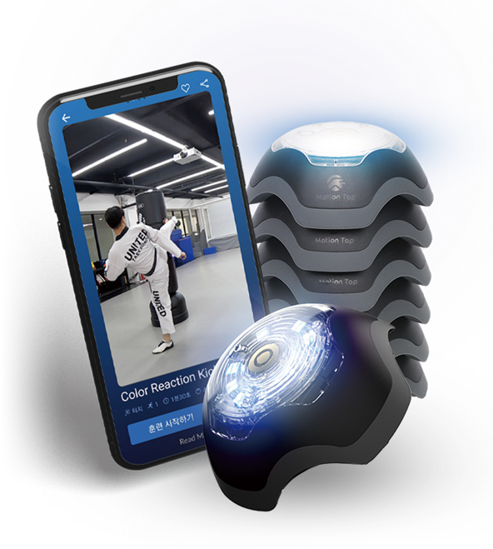
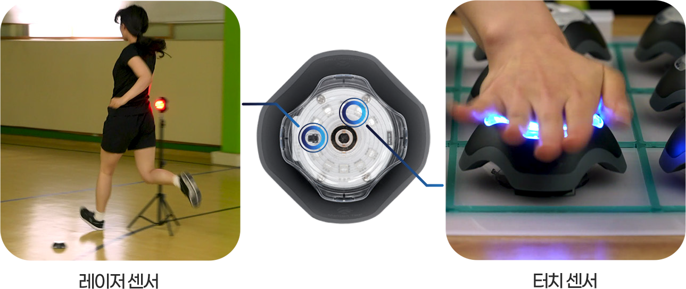

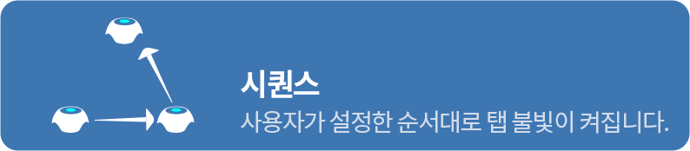
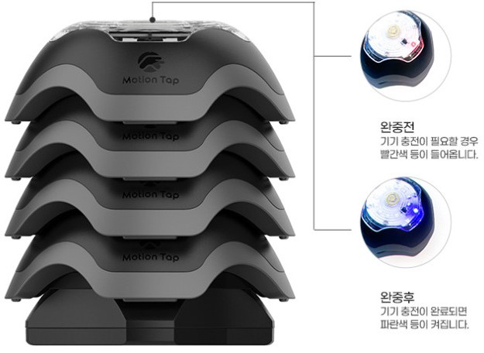
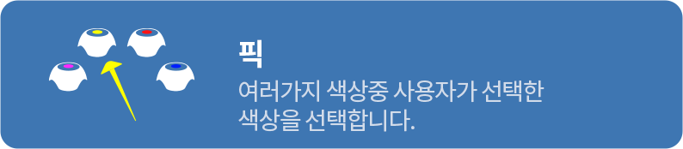
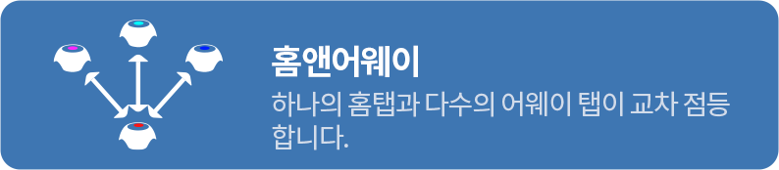
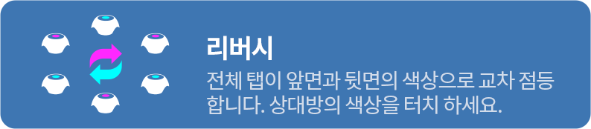
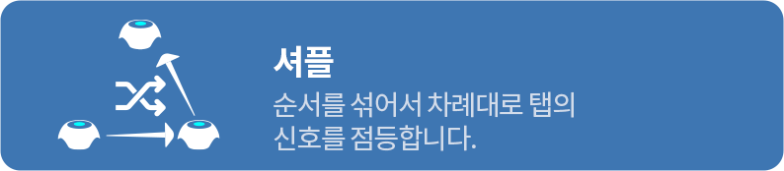
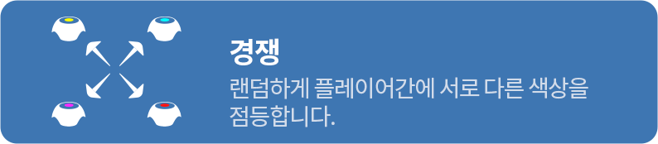
1-1. 모션탭 주요 기능
PART 1. PRODUCT DESCRIPTION
모션탭의 주요 기능
IOT기반의 운동기구와 연동형 앱(APP)으로 구성된 모션탭 플랫폼은 운동기구에 [불빛이 들어오면 불빛을 끄는 행위]를 2가지 센서로 동작하는데, 기구 위에 신체를 일정한 거리에서 감지했을 때 동작하는 [레이저 센서]와 기구에 물리적인 접촉의 움직
임을 감지했을 때 동작하는 [가속도(터치) 센서] 등이 있습니다.
- 1/100초까지 정량적 측정 데이터 제공 -
모션탭은 운동 과정에서 운동자의 성능에 대한 다양한 측정값이 실시간으로 보여주고 운동 종료 이후에 결과 값을 도표로 제 공합니다. 1/100초까지 정량적인 측정 데이터를 확인할 수 있기 때문에 이를 활용하여 운동 결과를 평가할 수 있습니다.
- 운동기구를 층층이 겹쳐서 쌓는 편리한 충전 방식 -
- 다양한방식의 7가지의 동작방식 -
충전 크래들 위에 기구를 쌓아서 충전하는 방식으로 불필요한 케이블을 줄였습니다. 충전중 상단에 LED 표시등이 있기 때문 에 직관적으로 색상을 통해서 완충 상태를 알수 있습니다. (최대 6개까지만 권장합니다.)
모션탭은 스포츠 유형 및 교육 방식의 요구 사항을 수용 및 수정할 수 있는 강력한 교육 프로그램들을 갖추고 있습니다. 각각 의 운동기구들은 모바일 앱을 통해 제어할 수 있으며 운동자는 프로그램의 설정값을 수정하거나 고유한 요법으로 직접 프로 그램을 만들 수도 있습니다.
02
PART 01 - 모션탭 소개
모션탭 소개 - PART 01
03

Slide 3
1-2. 제품 사양
1-3. 제품 주의 사항
PART 1. PRODUCT DESCRIPTION
PART 1. PRODUCT DESCRIPTION
제품 사양
제품 주의 사항
회원 비밀번호 관리, 모바일 기기 분실, 대여, 공여에 따른 개인정보 노출 및 기타 보안 설정은 사용자에게 책임이 있습 니다.
제품을 사용할 때 해당 국가의 전기 안전 규정을 준수해야 합니다. 자세한 내용은 경고 및 주의를 참조하세요.
어댑터 과부하로 인한 과열 또는 화재 위험을 유발할 수 있으니, 하나의 전원 어댑터에 여러 개의 장치를 연결하지 마세요. 크래들 위에 모션탭 기기들을 충전할 경우 적정 개수 6개까지만 충전하는 것을 권장합니다.
제품에서 연기, 냄새 또는 소음이 발생하며 전원을 즉시 차단하고 서비스 센터에 문의하세요.
제품을 사용하기 전에 올바르게 연결되었는지 확인하세요. 제품에 무리한 충격을 가하지 마세요.
임의로 제품을 분해 조립하지 마세요.
레이저 센서 부분에 이물질이 들어가지 않도록 주의해 주시고 깨끗하고 부드러운 천으로 청소해 주세요. 물로 세착하지 마세요.
배터리를 잘못 사용하거나 부적절한 교체는 폭발의 위험이 있습니다.
모션탭 기구들의 잘못된 결합으로 인하여 바닥의 포고핀이 부러지는 현상이 발생할 수 있습니다. 가방에 넣어 이동할 경우 심하게 흔들거나 던지는 행위는 하지 마세요.
구분
사양
Sensor
레이저 센서
가속도 센서(터치 센서)
Bluetooth
V5.0 지원
KC인증
R-R-iNa-BLECMV1
LED색상
7 color + off
연결 Tap수
최대 12개
배터리 종류
리튬이온
배터리 용량
1,100mA
사용 시간
완전충전시 12시간
충전 시간
탭4개시 8시간
충전 cable
USB – C type
재질
폴리카보네이트, ABS수지, 고무 등
무게
약 142g (탭 개당)
액세서리
브라켓, 썩션컵, 벨트
앱 사용 환경
안드로이드 7.0이상 / ios 15 이상
개발제조국
대한민국
제조판매사
㈜푸쉬캣
04
PART 01 - 모션탭 소개
모션탭 소개 - PART 01
05

Slide 4


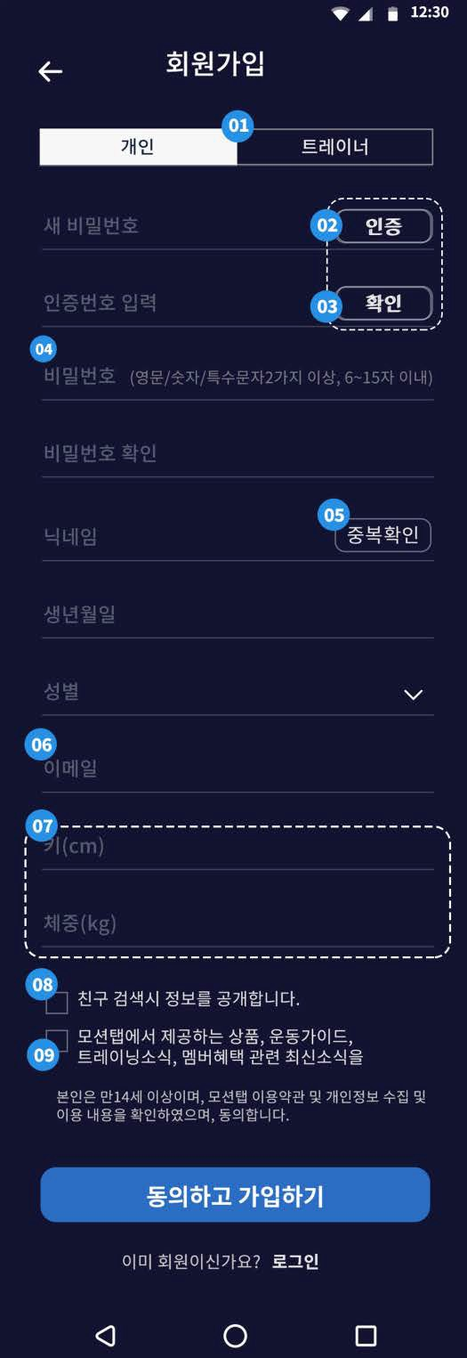

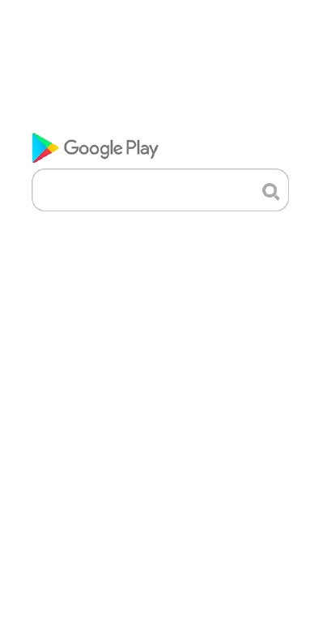
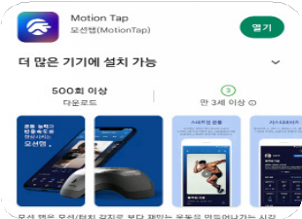




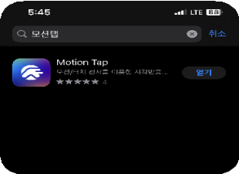
2-1. 어플설치 및 회원가입
PART 2. HOW TO USE THE PRODUCT
최소사양 안내
회원가입 화면 설명
회원 구분 개인을 선택해주세요.
핸드폰 번호 입력 후 인증 버튼을 클릭합니다.
인증번호 입력 후 확인 버튼을 클릭합니다.
비밀번호 입력은 특수문자, 영문, 숫자 조합 6자리 이상으로 입력 바랍니다. 사용가능 특수문자 예) !@#$%^&*?_~
닉네임은 플레이어로 표기되므로 성명 대신 사용하시기 바랍니다.
최소사양 : 안드로이드 7.0 이상 최소사양 : IOS 15.0 이상
모션탭 단독으로 사용이 불가하기 때문에 필히 앱을 설치해야 사용할 수 있습니다. 안드로이드의 경우 7.0 이상, IOS의 경우 15.0이상 이면 스토어 검색창에 모션탭이라고 검색하여 다운받으시면 됩니다.
06. 이메일 입력은 부가 정보를 수신할 경우 필요한 정보입니다.
07. 운동 이력 분석 및 맞춤형 서비스 제공에 필요한 정보입니다.
앱 설치
08. 전화번호 공개를 원하실 경우 체크하여 주시기 바랍니다.
모션탭
09. 수신 동의 할 경우 모션탭 소식 등을 등록하신 이메일로 발송하여
드립니다.
*등록하신 닉네임은 프로그램을 실행할 때 기본 플레이어로 자동 설정 이 됩니다. (실명을 사용을 배제하도록 만든 것입니다.)
이후 로그인할 때는 등록하신 핸드폰 전화번호와 비밀번호를 사용하 게 되어있습니다.
01. 플레이 스토어 혹은 앱 스토어에 접속합니다
02. 검색창에 모션탭을 입력 합니다
03. 모션탭 앱을 설치합니다
06
PART 02 - 제품사용방법
제품사용방법 - PART 02
07

Slide 5
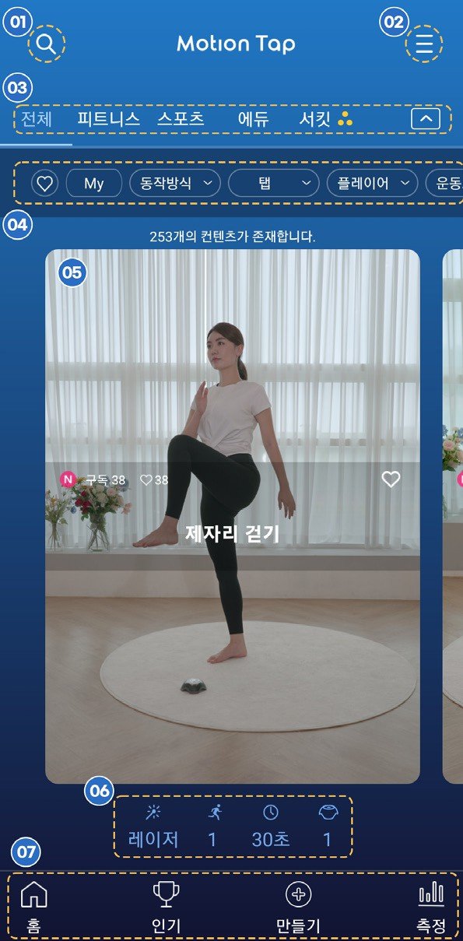
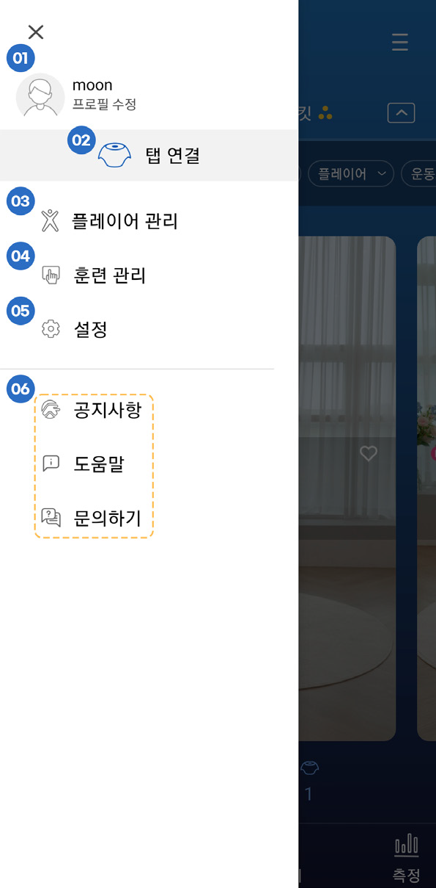
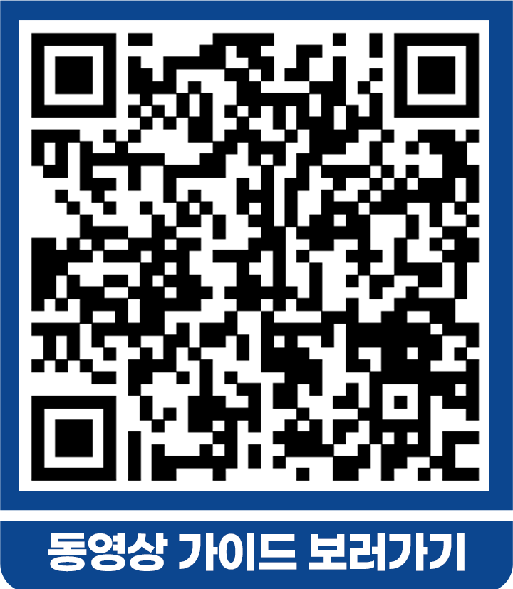
2-2. 제품 충전 및 영상가이드
2-3. 화면기본 구성
PART 2. HOW TO USE THE PRODUCT
PART 2. HOW TO USE THE PRODUCT
충전 방법
화면 기본 구성
01. 메인화면
프로그램을 직접 검색할 수 있습니다.
탭연결/플레이관리/프로필 수정/음성 피드백 켜기등을 설정할 수 있는 메인 설정 버튼입니다. (하단에 설명 추가)
프로그램 분류 메뉴입니다.
기능별 필터링 메뉴입니다.
운동기구 충전을 합니다. 충전용 크래들에 C Type USB를 연결하고, 다른 한쪽은 전원 어댑터에 연결하여 전원을 연결합니 다. 크래들 위에 운동기구를 최대 6개까지 스택 방식으로 쌓아 올립니다. 운동기구 마다 충전 상태 표시등이 들어옵니다. (완충: 파란색, 충전 중: 빨란색, 거의 완충 상태이면 파란색과 빨간색이 동시)
05. 프로그램 화면영역입니다. 원하시는 프로그램을 확인/선택할 수 있습니다.
06. 감지센서(레이저,터치)/플레이어수/운동시간/탭개수 등 프로그램에 대한
배터리 용량이 1200mAh입니다. 용량이 커서 충전 시간이 많이 걸립니다. 적당한 충전으로도 오랜 사용이 가능합니다. 배터 리 잔량이 적은 운동기구는 하단에 배치해 주세요. 하단의 모션탭 부터 충전되기 때문에 모션탭 마다 충전량이 틀릴 수 있습 니다. (완충시 최대 10시간 이상 연속 사용가능)
기본 설정내역이 표시되어 있습니다.
07. 홈/인기/만들기/커뮤니티/측정 등 바로가기 메뉴입니다.
영상 사용자 가이드
사용자 가이드 : 어플 설치 및 회원 가입
사용자 가이드 : 프로그램을 선택해서 운동하기
사용자 가이드 : 운동기구 설치하기 (운동기구를 바닥, 벽, 기둥에 배치)
04. 사용자 가이드 : 나만의 프로그램을 만들기
qr코드를 통해서 쉽게 영상 가이드에 접속할 수 있습니다. 혹은 PC로 확인하실 경우 유튜브에 [모션탭] 입력하여 검색하시면 모션탭 공식 유튜브 채널이 있습니다. 채널 에 들어오신 후 재생목록에 선택후 사용자가이드를 클릭하셔서 보시면 됩니다. 매우 다양한 동작 방식을 제공해주기 때문에 글만으로는 이해하시기 힘들기 때문에 영상 가이드를 통해서 기능들을 숙지하시고 사용하시면 편하게 사용 가능합니다.
02. 메인설정
01. 회원가입한 정보로 작성된 닉네임입니다.
02. 모션탭을 블루투스 연결할 수 있는 메뉴입니다.
03. 플레이어를 추가 삭제할 수 있는 메뉴입니다.
프로그램 만들기 및 프로그램 수정을 할 수 있는 메뉴입니다.
탭 자동연결 및 음성 피드백 on/off등 다양한 설정을 할 수 있는 메뉴입니다.
다양한 공지 및 도움말을 확인할 수 있습니다.
08
PART 02 - 제품사용방법
제품사용방법 - PART 02
09

Slide 6
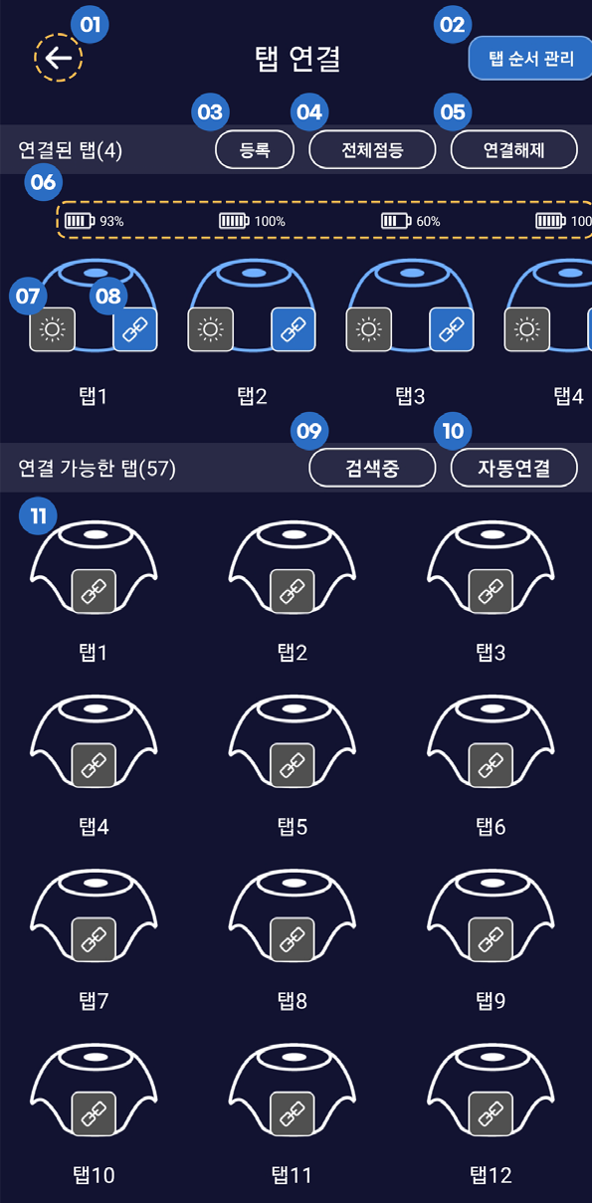
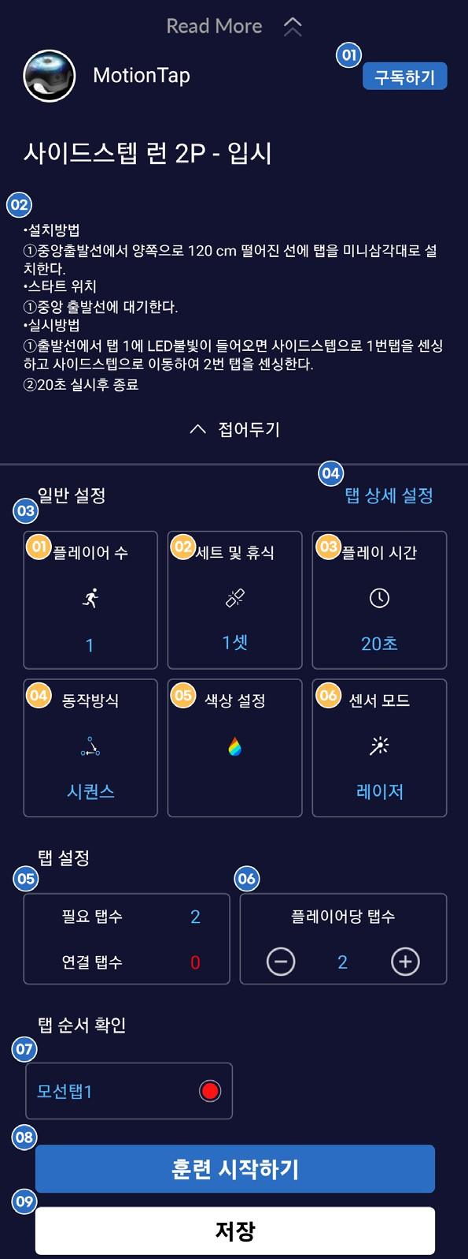
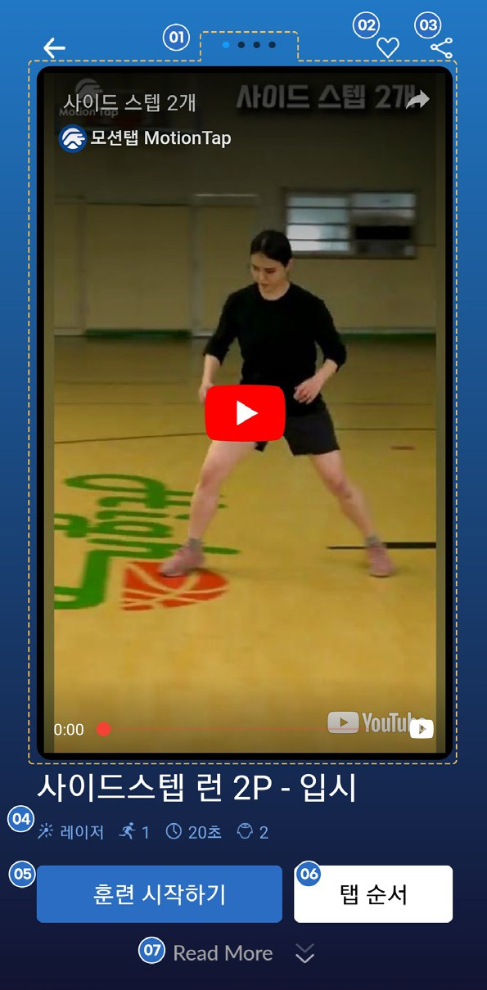
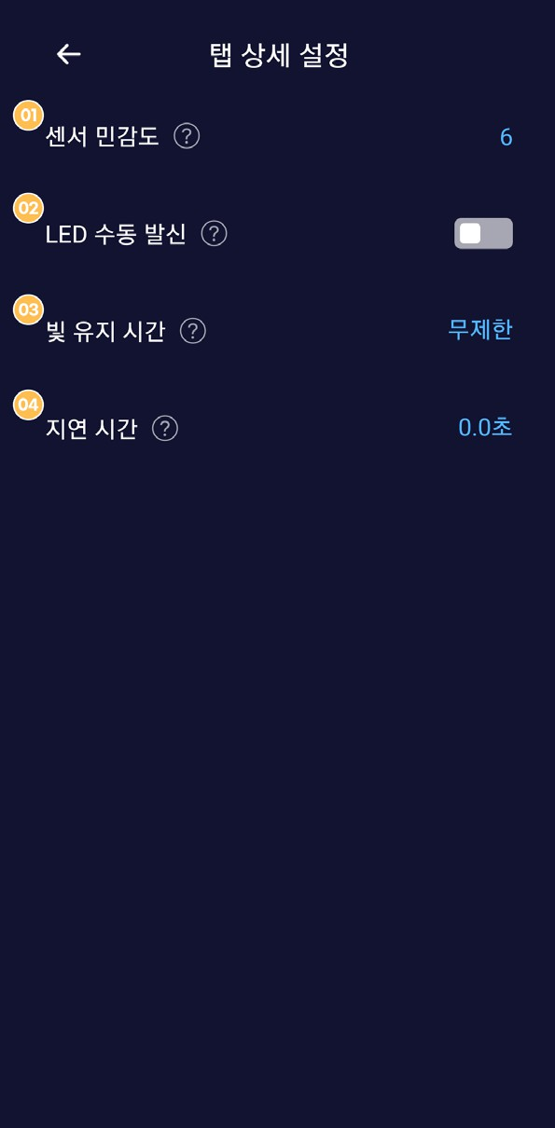
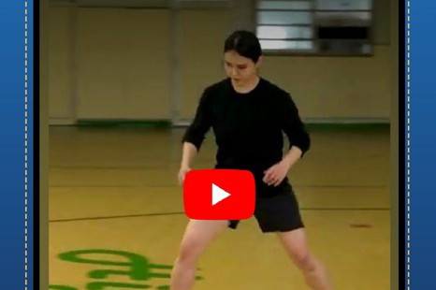
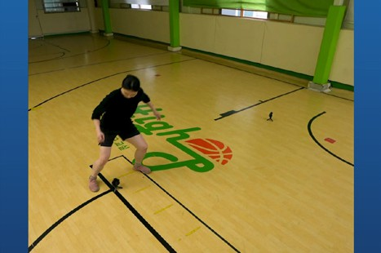
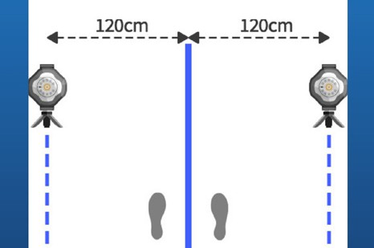
2-3. 화면기본 구성
PART 2. HOW TO USE THE PRODUCT
03. 탭 연결
이전화면으로 가는 버튼입니다.
등록 기능을 활용해서 저장한 탭을 불러올 수 있는 기능입니다.
현재 연결한 모션탭의 개수와 순서를 그대로 저장할 수 있는 기능입니다.
클릭시 연결된 전체 탭에 불빛이점등 됩니다
클릭시 전체 탭 연결이 종료됩니다.
배터리 잔량을 확인할 수 있는 잔량 표시입니다.
버튼 클릭시 탭에 불빛이 들어옵니다.
버튼 클릭시 해당 탭의 통신연결이 해제됩니다.
자동 검색 처리가 가능한 연결 가능 탭을 검색할 수 있습니다.
전체 탭 연결을 할 수 있는 자동연결 버튼입니다.
미연결된 탭을 확인하고 하나씩 연결할 수 있습니다.
04. 운동 콘텐츠 화면
01. 처음에는 영상 가이드가 나옵니다. 영상에서 픽토그램과 운동을 어떻게 하는지 에 대한 자세한 가이드가 나오기 때문에 운동전 시청해 주시는걸 추천드립니다. 또 한 화면을 슬라이드 해보시면 운동 중인 스틸컷과 픽토그램을 확인할 수 있습니다.
05. 운동 콘텐츠 화면 - 세부설정
클릭시 구독할 수 있는 버튼입니다. (미구현 개발중)
운동 콘텐츠에 대한 자세한 운동방식과 설치 방법에 대해서 설명을 볼 수 있 습 니다.
운동 콘텐츠의 전체적인 설정을 변경할 수 있는 항목입니다.
플레이어 수를 추가하거나 줄일 수 있습니다.
운동에 대한 세트를 추가하거나 줄일 수 있으며 세트 사이의 휴식 시간을 설정 할 수 있습니다.
운동이 종료되는 기준을 정해주는 항목입니다. 기본적으로 시간, 터치, 시간/터 치 3가지 방법을 제공해 드리고 있습니다.
* 시간 : 운동하는 시간을 설정할 수 있는 항목입니다.
* 터치 : 운동기구 터치수를 기준으로 설정할 수 있는 항목입니다.
* 시간/터치 : 시간 혹은 터치 하나라도 만족하게 되면 운동이 종료될 수 있도 록 설정할 수 있는 항목입니다.
운동에 대한 동작 방식을 설정할 수 있는 항목입니다. * 만들어진 콘텐츠의 경 우 동작 방식을 변경할 수 없습니다.
색상 설정을 통해서 불빛을 설정할 수 있습니다. * 동작 방식에 따라 색상설정 방법이 틀립니다.
터치나 레이저 두 가지 센서를 선택할 수 있습니다.
04. 운동 콘텐츠의 전체적인 설정을 변경할 수 있는 항목입니다.
01. 터치 및 레이저의 1단계부터 15단계까지 센서 민감도를 조절할 수 있습니다.
* 레이저 센서의 경우 3~45cm까지 설정할 수 있습니다.
LED 수동 발신을 설정하시면 운동 시작 후 수동으로 불빛을 점등 시킬 수 있습니다.
불빛이 유지되는 시간을 설정할 수 있습니다. 만약 설정한 시간동안 불빛을 끄 지 못했다면 불이 꺼집니다. * 시간 안에 불빛을 끄지 못하면 미스터치로 카운터가 됩니다.
탭에 다음 불빛 신호를 주기 전에 대기하는 시간입니다. 특정한 시간 또는 랜덤 범위로 지정할 수 있습니다.
필요한 탭 수와 연결 탭 수를 확인할 수 있습니다.
플레이어당 탭 수를 늘리거나 줄일 수 있습니다. * 탭 수를 수정하게 되면 일부 콘텐츠들의 경우 색상 설정을 다시 설정해줘야 합니다.
플레이어 이름을 누르면 탭 순서대로 불빛이 차례로 나옵니다.
훈련 시작하기를 누르면 게임이 시작됩니다.
수정한 내용을 저장할 수 있습니다. * 저장된 내용으로 새로운 프로그램이 생 성됩니다.
- 영상 가이드 - - 스틸 컷 - - 픽토그램 -
즐겨찾기와 같은 기능으로 활용이 가능하며 메인화면 필터를 통해서 체크된 운 동만 볼 수 있습니다.
지인들에게 모션탭을 공유할 수 있는 기능입니다.
운동 콘텐츠에서 기본적으로 설정된 설정값입니다.
클릭 시 운동 콘텐츠가 실행됩니다.
클릭 시 모션탭이 순서대로 점등되면서 모션탭의 순서를 파악할 수 있습니다.
운동 콘텐츠에 대한 세부 설정을 확인 수정할 수 있는 페이지입니다.
10
PART 02 - 제품사용방법
제품사용방법 - PART 02
11

Slide 7
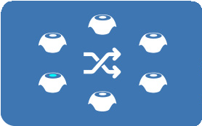
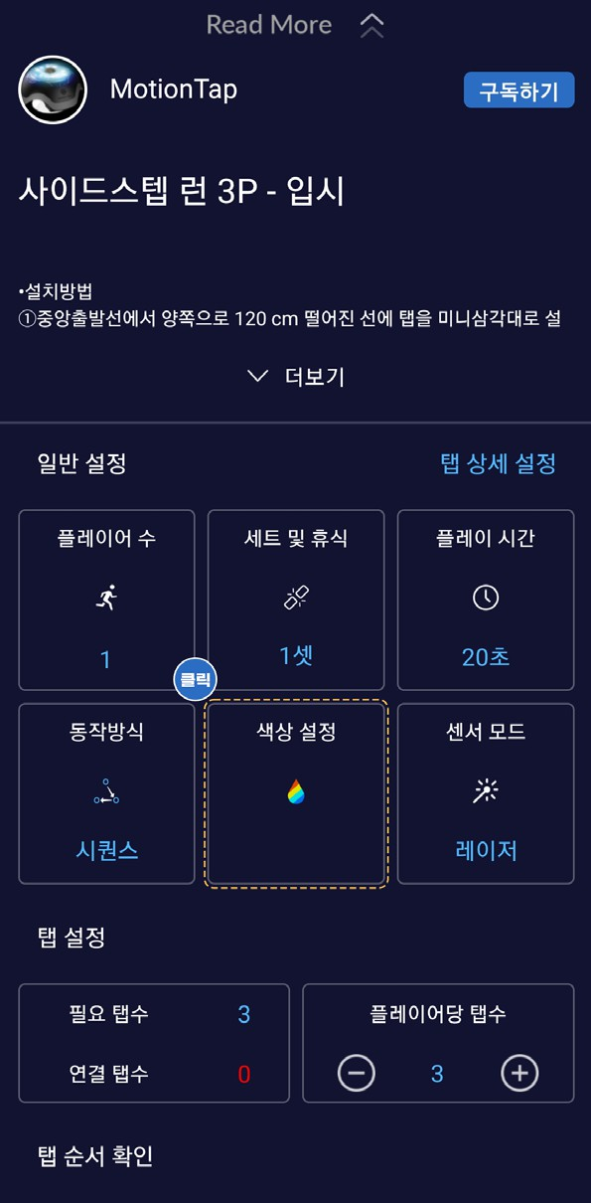
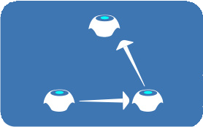
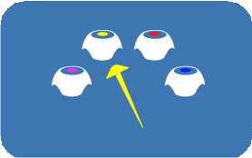
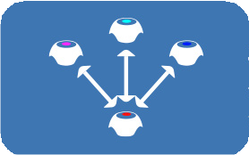
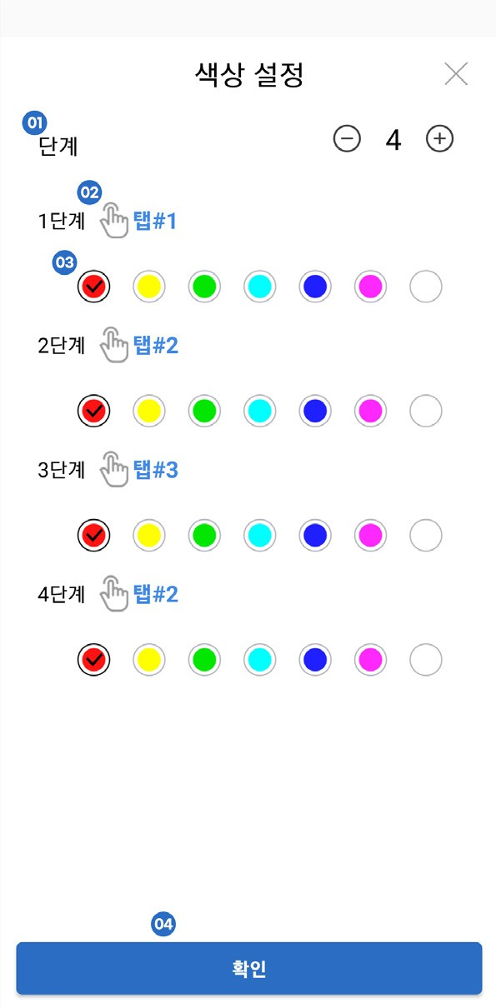
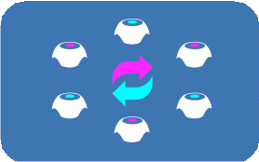
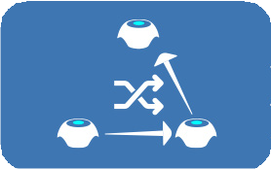
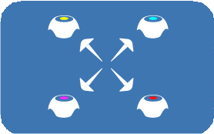
2-4. 동작방식 설명
PART 2. HOW TO USE THE PRODUCT
동작 방식 설명
색상설정 예제 - 시퀀스
동작 방식을 이해하였으면 신규로 나만의 프로그램을 제작하거나 기존 프로그램을 변형하여 사용자가 생각하는 부분으로 프로그램 응용이 가능합니다 * 동작방식에 따라 색상 지정 방식이 다르게 구성되어 있습니다.
시퀀스는 미리 지정된 순서대로 탭 불빛이 들어오는 동작 방식입니다. 이를 활용하여 정해진 반복운동을 수행할때 가장 적합 하게 사용할 수 있습니다. 사이드 스탭 - 3P를 예제로 활용하여 시퀀스 색상설정에 어떻게 동작하고 수정할 수 있는지 알아 보겠습니다.
랜덤
랜덤하게 탭 불빛이 켜집니다.
프로그램
두더지 잡기, 빠르게 발차기, 선착순 달리기
시퀀스
사용자가 설정한 탭 순서대로 탭 불빛이 켜집니다.
프로그램
Lateral Side Jump, 당기기 게임, 옆으로 한발 뛰기, 홈베이스 왕복달리기, 왕복달리기, 2인3각 이어달리기, 손수레달리기
픽
선택 색상과 비선택 색상으로 나누어 지정하고, 사용자가 선택한 색 상을 선택해야 프로그램이 종료됩니다.
(탭 전체 불빛이 들어옴)
프로그램
불빛 방향으로 공굴리기 과일 색 찾기
01. 색상 설정 경로
01. 검색창에 " 사이드스탭 런 3P " 입력하면 관련 운동콘텐츠가 나옵니다
홈앤어웨이
하나의 홈 탭과 다수의 어웨이 탭이 교차 점등합니다. 홈 <-> 어웨이 탭들 (어웨이 탭은 랜덤 동작)
프로그램
윗몸 일으키기
02. 운동콘텐츠를 클릭하여 하단에 Read More를 클릭합니다
03. 일반 설정에 색상 설정을 클릭합니다.
리버시
색상 지정을 앞면과 뒷면으로 해야 합니다. 탭 앞면 불빛을 터치하면 뒷면 불빛이 나오고, 뒷면 불빛을 터치하면 앞면 불빛이 나옵니다. 상대방의 색상을 터치하세요.
프로그램
색 판 뒤집기
셔플
연결된 탭들은 랜덤으로 한 번씩 점등됩니다. 랜덤과 차이는 불빛이 들어온 탭은 다음 불빛에서 제외되고 나머지 탭 들로만 랜덤으로 불빛 동작합니다.
프로그램
Short-Term Memory Training
(예: 4개의 운동기구가 랜덤하게 한 번씩 불빛 동작 후 꺼지는 프로그램으로 불빛 순서를 맞추는 두뇌향상 프로그램임)
02. 색상 설정
01. 단계 추가 혹은 삭제할 수 있습니다. * 단계가 끝나면 1단계 부터 다시 시작됩니다
경쟁
플레이어 별로 색상을 다르게 지정하여, 플레이어는 지정된 색상을 터치해야 점수가 올라갑니다.
프로그램
내 색상 찾아다니기, Plank 자세로 색상 터치하기
02. 손 모양 아이콘을 누르면 현재 단계에서 점등될 모션탭을 선택할 수 있습니다
* 다중 선택 가능합니다. 다중 선택시 손 모양 아이콘 옆에 탭#1, 탭#2, 탭#3..... 클릭하여 색상을 설정
할 수 있습니다.
03. 모션탭 색상을 선택할 수 있습니다
04. 확인 버튼을 눌러 설정한 값을 저장합니다.
12
PART 02 - 제품사용방법
제품사용방법 - PART 02
13

Slide 8
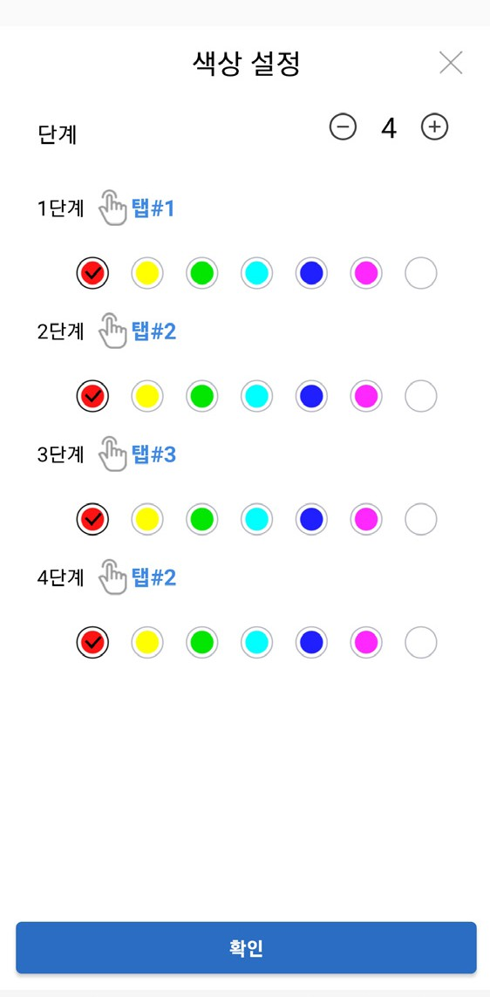
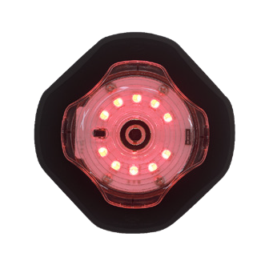
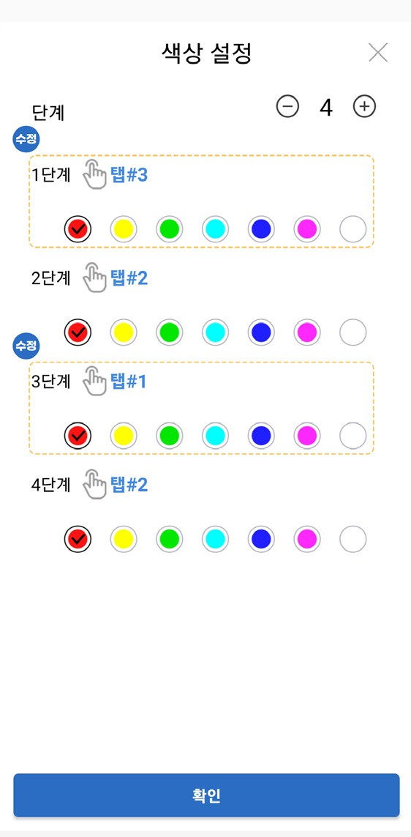
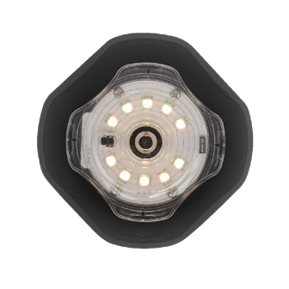
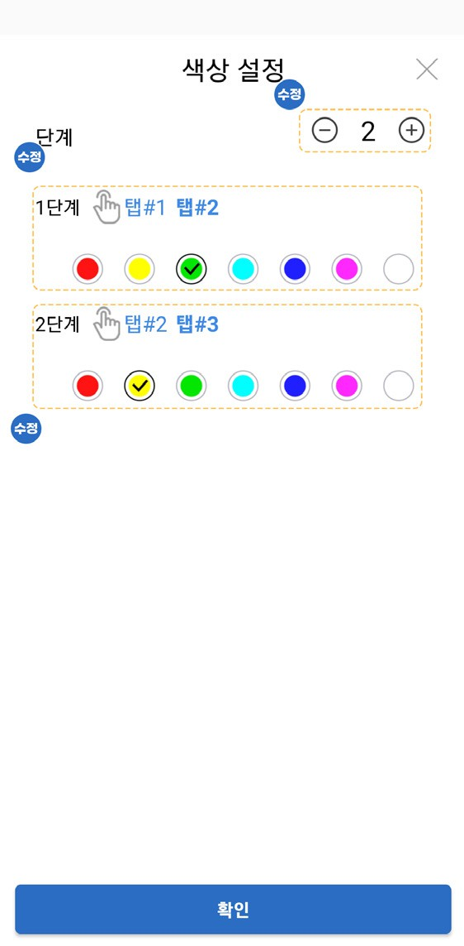
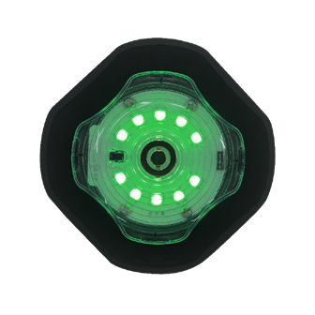
2-4. 동작방식 설명
PART 2. HOW TO USE THE PRODUCT
03. 색상 설정 - 변경하기
기본 설정대로 운동이 진행되면 왼쪽부터(탭1#) 순서대로 점등되는 운동 방식을 오른쪽(탭3#) 부터 점등되어 오른쪽 에서 왼쪽으로 점등이 되도록 설정해 보겠습니다.
1단계 옆에 손바닥 아이콘을 눌러 탭#3으로 변경해 줍니다. 그리고 원하시는 색상으로 설정해 줍니다.* 색상설정을 하지 않으시면 저장이 안됩니다. 저장이 안 될시 빠진 부분이 있는지 확인이 필요합니다.
3단계 옆에 손바닥 아이콘을 눌러 탭#1으로 변경해 주고 원하시는 색상을 클릭합니다.
확인 버튼을 눌러 변경된 설정값을 저장합니다.
04. 색상 설정 - 변경하기2
심화 과정으로 가운데 모션탭(탭2#)도 단계마다 같이 점등 되도록 설정해 보겠습니다.
단계를 4단계에서 2단계로 수정합니다.
1단계 손바닥 아이콘을 눌러 탭#1,탭#2을 선택하고 확인 버튼을 눌러줍니다.
손바닥 아이콘 오른쪽에 탭#1을 눌러 활성화한 후 빨간색을 선택하고, 탭2#을 눌러 활성화 시킨후 초록색을 클릭합니 다.
2단계 손바닥 아이콘을 눌러 탭#2,탭#3을 선택하고 확인버튼을 눌러줍니다.
손바닥 아이콘 오른쪽에 탭#2을 눌러 활성화한 후 초록색을 선택하고, 탭3#을 눌러 활성화 시킨후 빨간색을 클릭합니 다.
확인 버튼을 눌러 변경된 설정값을 저장합니다.
* 색상설정을 안하시면 저장이 안됩니다. 저장이 안 될시 빠진 부분이 있는지 확인이 필요합니다.
탭1#
탭1#
탭2#
탭2#
탭1#
탭1#
탭3#
탭3#
탭2#
탭2#
변경 전
변경 후
탭3#
탭3#
변경 전
변경 후
14
PART 02 - 제품사용방법
제품사용방법 - PART 02
15

Slide 9
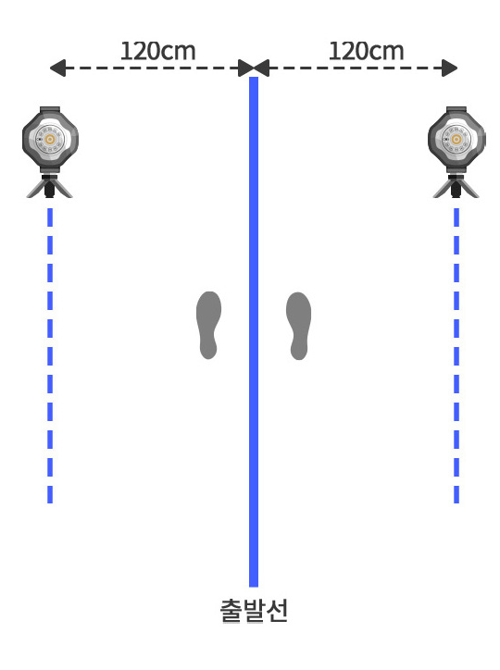
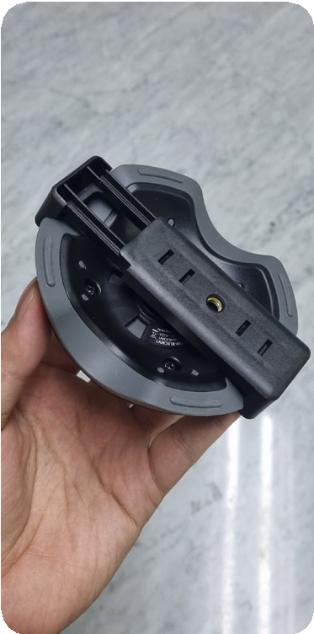
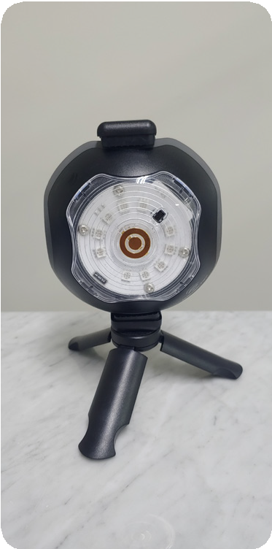
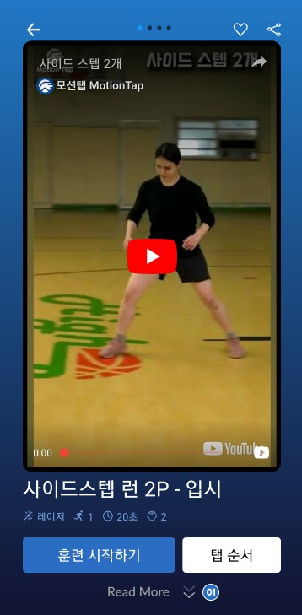
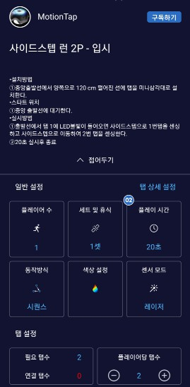
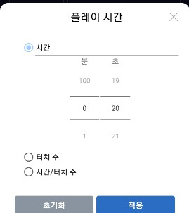
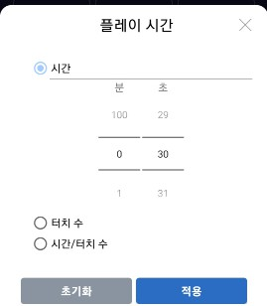
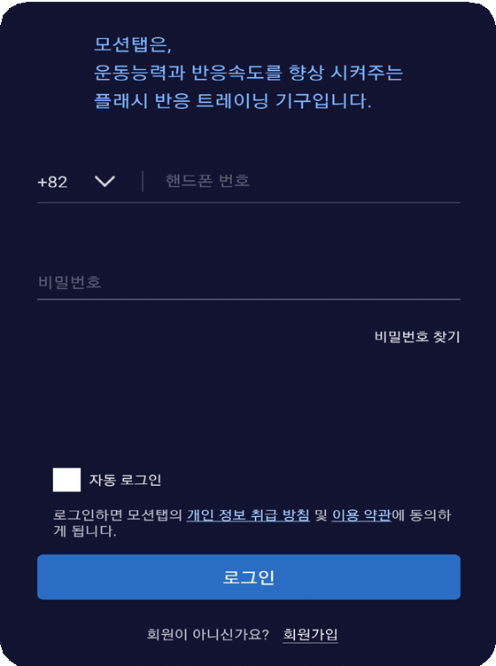
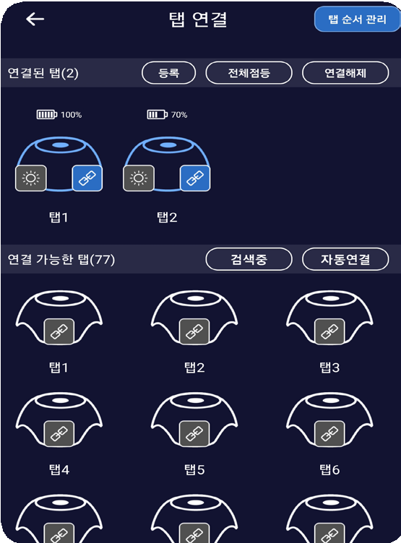
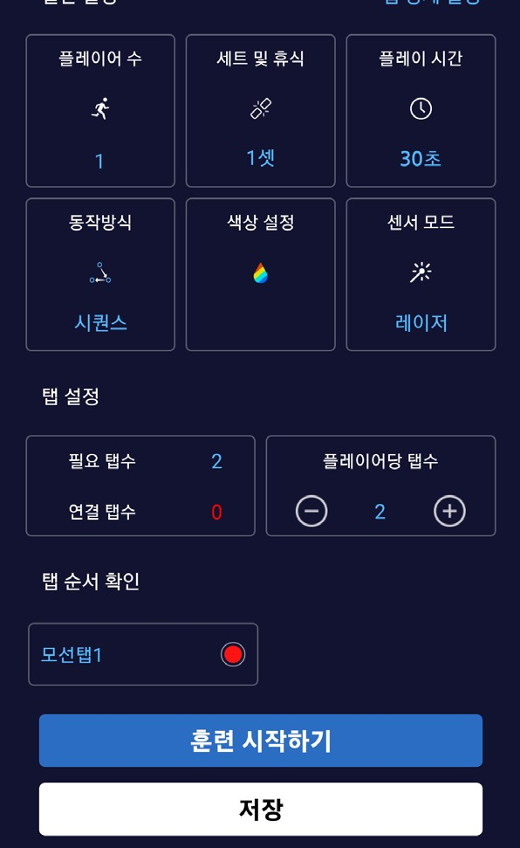
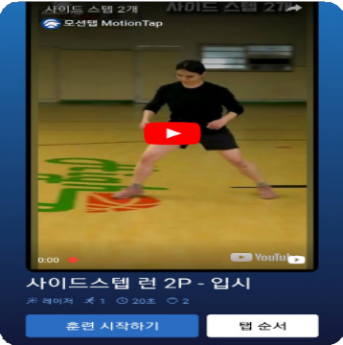
3-1. 프로그램 활용 예제
PART 3. USAGE EXAMPLE
프로그램 활용 예제
프로그램 활용 예제 - 세부설정 변경
사이드 스탭 런 2P를 예제로 활용하여 운동 콘텐츠를 실행하는 방식에 대해서 학습해보고 기존 콘텐츠에서 자신이 원하는 데로 플레이 시간을 조정하여 상황에 맞게끔 수정하여 모션탭을 자유자재로 사용하는 방법을 학습할 수 있습니다.
사이드 스탭 런 2P - 입시 운동시간을 늘리기 위해서 플레이 시간을 수정하여 운동 시간을 20초에서 30초로 늘려 운동하는 방법을 설명해 드리겠습니다.
01. 탭이 연결된 미니스탠드 2개를 바닥에 좌.우 1.2M 간격으로 일직선 양옆으로 탭 의 레이저 센서가 운동자를 향하게 배치합 니다. * 준비물: 미니스탠드 2개, 클램프 2개, 미니스 탠드에 탭 2개를 연결합니다
03. 탭 2개를 블루투스 통 신으로 연결합니다.
*하단에 탭을 클릭하면 가까운 모
션탭을 연결 합니다 점등 아이콘을 클릭하여 탭순서를 확인하고 드레 그하여 순서를변경 할 수 있습니다.
*배터리 잔량이 15% 이내일때는 빨간색으로 표시됩니다.
*연결 가능 탭수는 최대 12개로 제 한됩니다.(모바일 기기 마다 6개
~8개로 제한이 될 수도있습니다)
02. 모션탭 앱을 실행하고
01. 하단에 Read More을 클릭 합니다.
02. 일반설정에 플레이 시간을 클릭 합니다.
03. 초 부분을 스크롤하여 30초로 설 정 합니다.
등록하신 전화번호와 비밀
번호를 입력하여 로그인 처
리합니다.
*자동로그인 버튼을 체크하시면
이후는 입력 없이도 로그인이 됩니
다.
사이드스텝 런 2P 프로그램을 찾아서 초기화면을 띄웁니다.
*영상 시청하여 운동방법을 숙지 합니다. *탭 순서 버튼을 눌러 불빛 순서를 확인합니다
실제 운동에 참여하는 학생을 탭 배치도에 보여주는 출발선상에 대기합니다.
*(좌, 우 양쪽의 일직선으로 배치된 운동기구의 중앙에서 20cm 뒤에서 대기합니다.)
진행자(선생님)는 훈련 시작하기 버튼을 눌러 운동을 진행합니다.
(운동이 종료되면 참가자(학생)의 측정 내역이 보여줍니다.)
이후 다른 참가자(학생)들이 ⑥, ⑦ 순으로 계속 진행을 하시면 됩니다.
04. 훈련 시작하기를 클릭 합니다
16
PART 03 - 사용법숙지
사용법숙지 - PART 03
17

Slide 10












3-2 사용법숙지
PART 3. USAGE EXAMPLE
플레이어 추가 및 관리
모션탭 앱에서는 플레이어 관리 기능을 통해 인원을 그룹별로 체계적으로 관리하고, 개인별 운동 측정 데이터를 효율적으로 운영할 수 있습니다.
08. 그룹을 추가할 수 있습니다.
09. 새로운 그룹을 생성할 수 있습니다.
10. 생성된 그룹의 이름을 수정하거나 삭제 할 수 있습니다.
01. 플레이어를 추가할 수 있습니다.
02. 플레이어를 추가할 그룹을 선택할 수 있 습니다.
03. 해당 플레이어 정보를 수정 삭제 할 수 있 습니다.
프로그램 활용 / 플레이어 빠른 선택
운동 콘텐츠 화면에서 ‘플레이어 선택’ 버튼을 누르면 플레이어를 쉽고 빠르게 변경할 수 있습니다.
*단, 플레이어 자체 구성(인원 추가·삭제)이 필요한 경우에는 세부 설정 메뉴에서 변경해야 합니다.
04. 신규 플레이어의 기본 정보를 입력하여 등록할 수 있습니다.
01
01. 선택된 모든 플레이어를 초기화할 수 있 습니다.
05. 연속 등록 기능을 통해 여러 명을 한 번 에 추가할 수 있습니다.
02
02. 특정 플레이어 선택을 취소할 수 있습니 다.
03
04
03. 그룹을 선택해 해당 그룹의 플레이어 목 록을 확인할 수 있습니다.
05
이름 검색 기능을 통해 원하는 플레이어 를 빠르게 찾을 수 있습니다.
리스트에서 원하는 인원을 클릭하여 운 동 참여자로 추가할 수 있습니다.
플레이어 선택 창을 닫을 수 있습니다.
06. 플레이어 선택시 그룹을 이동하거나 삭 제할 수 있습니다.
07. 해당 플레이어 정보를 수정 삭제 할 수 있습니다.
06
18
PART 03 - 사용법숙지
사용법숙지 - PART 03
19

Slide 11
3-3. 제품 사용 프로세스
PART 3. USAGE EXAMPLE
단계
진행 내역
프로그램
확인 사항 (예시 프로그램을 기준으로 작성함)
전체 참가자가 운동 종료시까지 반복 수행
-시작버튼을 눌러 운 동을 진행함
-결과 통보
활동진행
왕복 달리기 - 터치
운동 참가자는 출발지점에서 대기하고 시작 버튼을 눌러 운동을 진행합니 다. 운동 종료후 플레이 시간과 평균 반응시간등을 확인하고 결과를 평가 합니다.
수업 준비
프로그램 선택
- 메인 프로그램
왕복 달리기 - 터치
모션탭 2개를 활용하여 2번 왕복하는데 얼마나 시간이 걸리고 1번 모션탭 과 2번 모션탭 터치 간격의 평균값을 확인하여 정확한 분석이 가능 합니다
프로그램 숙지
-프로그램 영상 확인
-프로그램 실행하여 테스트 진행
프로그램 이상 종료
운동기구 불빛 동작 이상 작동
프로그램을 다시 실행하여 진행합니다.(블루투스 연결 상태 재확인 필요) 운동기구 리셋작업. 상판의 레이저 센서가 부착된 움푹 파인 부분의 먼지를 닦아 줍니다. *레이저 센서는 매우 민감한 센서임으로 주기적인 관리가 필 요합니다
장애 대응
앱에서 제공하는 영상과 운동기구 설치방법 및 실시방법을 습득합니다. 앱 을 가동하여 운동기구와 블루투스 연결하고, 앱을 실행해 봅니다. 프로그램 설정값을 수정하고 맨 하단의 저장버튼을 누르면 새오룬 프로그램이 생성 됩니다. 추후에 변경된 설정으로 세팅된 프로그램을 불러서 사용할 수 있 게합니다.
왕복 달리기 - 터치
-설정 값을 변경해야 할 경우
준비물 준비
-운동기구 충전
왕복 달리기 - 터치
운동을 진행하기 전에 모션탭을 충전 상태를 확인하여 운동 도중 제품이 꺼지는 사태를 미연에 방지합니다
진행전 단계
운동기구 배치 위치를 표기
왕복 달리기 - 터치
배치도를 참고하여 출발선과 20M 전방에 탭 배치 위치를 필기도구 혹은 스 티커로 표시함. 배치시 모션탭의 순서를 주의하여 배치합니다. *순서가 틀 리면 전혀 다르게 작동될 수 있습니다
앱 실행하기 위한 사전작업
-운동기구 전체 리셋 작업
탭 뒷면 중앙의 작은 흰색 사각형 위치에 볼펜 심으로 꼭 눌러 불빛이 번쩍 거리게 함.*운동기구에 설치된 펌웨어를 초기화 및 센서 동작을 원활하게 하기 위함
-프로그램 동작에 필요한 개수 만큼 탭 연결
-프로그램 화면을 불러옴
왕복 달리기 - 터치
2개의 운동 기구를 탭 연결 화면을 이용하여 연결된 탭으로 이동. 수업준 비 단계에서 실행한 프로그램을 불러옴. 탭순서 버튼을 누르면 4개의 탭이 탭#1 > 탭#2 불빛 가동. 전방 10M 전방에 배치하고 탭#2 출발선에 배치합 니다.
-프로그램 화면에서 탭순 서 버튼을 눌러 확인
-탭순서에 맞게 탭을 표기 한 위치에 배치함
20
PART 03 - 사용법숙지
사용법숙지 - PART 03
21

Slide 12





4-1. 기본 오류 대처
4-2. 터치 센서 오류 대처
PART 4. ERROR HANDLING
PART 4. ERROR HANDLING
오류 대처법
오류 대처법 - 터치 센서
운동프로그램을 동작하기 전에 IOT 기반의 운동기구들과 모바일 앱(APP)사이에 블루투스 무선통신으로 운동프로그램 에서 요구하는 운동기구 개수만큼 연결되어 있어야 합니다.
모션탭의 터치 기능은 가속도 센서를 사용하여 구현했기 때문에 제품의 흔들림을 통해 터치를 인식합니다.
제품을 터치하기 전에 감지되거나 혹은 터치를 해도 감지가 잘 안되는 경우 대체로 바닥의 환경에 따라 동일한 터치 센 서 민감도라도 달라질 수 있습니다.
운동기구가 정상적인 동작을 안될 경우 운동기구 뒷면의 리셋 버튼을 볼펜 앞부분과 같이 가는 부분으로 눌러 초기 화합니다.
수업 편성 시간에는 실질적인 운동 시간과 다음 참가자가 운동하기 전까지의 대기 시간을 모두 포함하였으므로 결과 확 인 및 다음 참가자 준비 등 시간 간격을 잘 활용하여야 합니다.
학급당 혹은 참여 인원수가 일정하지 않을 것으로 생각되며 팀구성이나 조편성을 유연하게 반영하여 진행을 해야 합니 다.
게임 프로그램에서는 승부욕에 따른 과도한 신체 활동이 일어날 수 있으므로 참가자가 부상이 발생하지 않도록 주의 및 지도 관리를 부탁드립니다.
시멘트 바닥
체육관 매트
체육관 바닥
센서 민감도 : 15~13
시멘트 바닥의 경우
센서 민감도 : 12~9
체육관 매트의 경우
센서 민감도 : 8~6
체육관 바닥의 경우
앱에서 제공하는 프로그램의 변형과 새로운 프로그램을 제작하고자 할 경우에는 설정 기능을 자세하게 이해해야 합니 다. 따라서 사용자 매뉴얼을 숙지하는 것이 필요합니다.
바닥의 울림이 없기
바닥의 울림을 어느정
바닥의 울림이 심하기
운동기구는 사용하시기 전에 미리 충전을 하는 것이 좋습니다. 충전 상태 확인은 탭 연결에서 가능합니다. (사용가능 잔 량이 15% 이내일 경우 적색으로 표기됩니다.)
때문에 높은 감도로
도 막아주기 때문에
때문에 낮은 단계의
사용하시면 좋습니다
중간정도의 감도로 사
감도를 사용해주시는
운동기구가 생활방수 수준까지는 지원이 가능하지만 가급적 물에 닫지 않도록 유념해 주셨으면 합니다.
용해주시면 좋습니다
면 좋습니다
운동기구 앞면에 레이저 센서가 있는 작은 홀에 먼지가 묻 어 레이저 센서가 빛 간섭을 받을 수 있으므로 깨끗한 천으 로 이물질을 제거해 주시기를 바랍니다.
*리셋 버튼도 눌러 초기화 해주세요.
만약 도저히 터치센서를 사용할 수 없는 환경이면 터치 모드를 레이저모드로 수정하고 레이저 민감도를 1단계(감지 거 리3cm)로 설정하여 터치 센서처럼 사용 하실수 있습니다.*레이저 센서로 변경 시 연속 감지가 될 수 있기 때문에 지연시간을 0.1초 ~ 0.2초 정도 부여하여 연속 감지되는 현상을 예방할 수 있습니다.
22
PART 04 - 장애대응 방법
장애대응 방법 - PART 04
23

